Slide 1


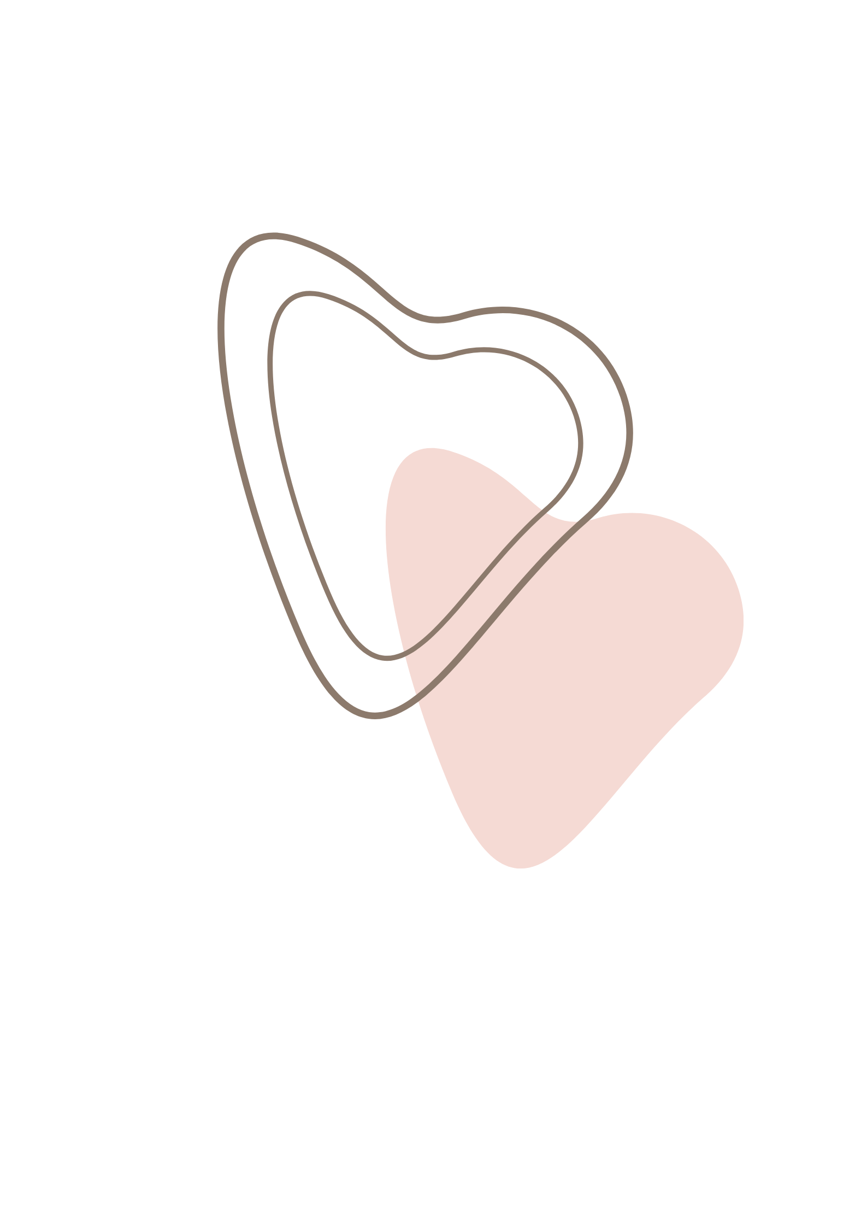

بسم الله الرحمن الرحيم
الصف/ الرابع
اليوم /
التاريخ /
المادة / رياضيات
معلمة المادة / مباركة الزبيدي

Slide 2
الفصل 5
الضرب في عدد من رقم واحد

Slide 3



الفكرة العامة
كيف تضرب في عدد من رقم واحد ؟
اضرب كل رقم من أرقام العدد في الرقم الواحد مبتدئاً بالآحاد ، ثم أعد التجميع إن كان ذلك ضرورياً
مثال / يصل طول فم بعض أنواع سمك القرش إلى 5 أقدام ( القدم = 30 سم تقريباً) ،في كل قدم منها حوالي 580 سناً . فما عدد الأسنان في فم السمكة الواحدة ؟
4
580
× 5
29
0
0

Slide 4

ماذا أتعلم في هذا الفصل:
الضرب في مضاعفات الأعداد 10 ، 100 ، 1000
تقدير نواتج الضرب باستعمال التقريب
ضرب عدد من عدة أرقام في عدد من رقم واحد
حل المسائل باستعمال مهارة تحديد معقولية الإجابة.

Slide 5

المفردات
الضرب
التقدير
الناتج

Slide 6
التهيئة
أكتب جملة الضرب لكل من الترتيبات الآتية /
2
1
4 × 3= 12
3× 5 = 15

Slide 7
أوجد ناتج الضرب ، استعمل النماذج إذا لزم الأمر:
8
6
2 × 4 =
5
2 × 3 =
4
8
× 3
9
9
× 4
8
24
36
9
× 9
11
7
× 5
10
81
35

Slide 8
أوجد القيمة المنزلية للرقم الذي تحته خط:
5000
600
5367
14
1630
13
90
89196
16
20495
15
قرب كل عدد من الأعداد الآتية إلى أكبر منزلة فيه:
300
30
251
18
26
17
30000
4000
33103
20
4499
19

Slide 9


الواجب
رقم 12 – 21 صفحة 146

